Slide 1
Точки и ломаные.

Slide 2
Проведите несколько ломаных, проходящих через все точки рисунка а. Сколько у них звеньев? Попробуйте провести ломаную с минимальным числом звеньев.
А)
Ответ:
Минимальное число звеньев ломаной - 4

Slide 3
Проведите через 4 данные точки замкнутую ломанную, состоящую из трех звеньев.

Slide 4
Проведите через данные 5 точек замкнутую ломаную, состоящую из трех звеньев.

Slide 5
Ответ задачи:
1-ый способ
2-ой способ

Slide 6
Соедините точки А и В ломаной без самопересечений, проходящей через все 20 точек так, чтобы звенья лежали на сторонах квадратов.
А
В

Slide 7
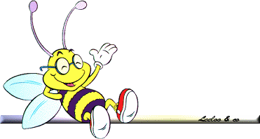
Соедините «одним росчерком пера» данные 16 точек ломаной, состоящей из шести звеньев.

Slide 8
Соедините «одним росчерком пера» 24 точки замкнутой ломаной, состоящей из десяти звеньев.

Slide 9
Соедините точки А и В ломаной, состоящей из 31 звена, проходящей через все данные точки.
А
В

Slide 10
Соедините точки В и С ломаной, состоящей из трех равных звеньев.

Slide 11
Построите ломаную в виде буквы русского алфавита, состоящую: а) из двух; б) из трех; в) из четырех звеньев.
А)
Б)

Slide 12
В)

Slide 13
Не отрывая карандаш от бумаги, нарисуйте сразу две или три звезды.

Slide 14
Постройте ломаную линию, которая пересекает каждое свое звено дважды (точки пересечения – внутренние точки звеньев ломаной).

Slide 15
ЛИТЕРАТУРА
Шарыгин, И.Ф. Наглядная геометрия 5-6 классы/И.Ф, Шарыгин,Л.Н.Ерганжиева._М.: Дрофа,1998.-192с.
Шарыгин, И.Ф., Шевкин, А.В. Математика: Задачи на смекалку 5-6 класс/И.Ф, Шарыгин, А.В. Шевкин._М.:Просвещение,2010.-192с.
Смирнова, Е.С. Методическая разработка курса наглядной геометрии/Е.С. Смирнова.М.:Просвещение,1999.-80с.

